Slide 1
Elternabend Jahrgang 8
Unsere Themen:
Äußere Differenzierung / Kurssystem ab JG 9
Wpk-Wahlen Jg. 9/10
Neigungskurs Business Englisch
Unterrichtsverbund und Berufsorientierung in JG 9
Unterrichtsversorgung
Verschiedenes
Es begrüßen Sie:
Fr. Gümmer-Miethe (Didaktische Leitung)
Fr. Schmidt (Jahrgangsleitung)
Klassenlehrer und –lehrerinnen des 8. Jahrgangs

Slide 2
Unsere Themen:
Äußere Differenzierung / Kurssystem ab JG 9
Wpk-Wahlen JG 9/10
Neigungskurs Business Englisch
Unterrichtsverbund in und Berufsorientierung JG 9
Unterrichtsversorgung
Verschiedenes

Slide 3
Äußere Differenzierung / Kurssystem
1. G- und E- Kurse in :
Englisch, Deutsch, Mathematik, Naturwissenschaften
G-Kurse = Grundkurse
E-Kurs = Erweiterungskurse
→ Fachleistungsdifferenzierung
2. Wahlpflichtkurse (Wpk)
→ Fachspezifische Differenzierung

Slide 4
Äußere Differenzierung / Kurssystem
Einstufung:
Einstufung erfolgt auf Vorschlag des Fachlehrers, Entscheidung durch die Klassenkonferenz
Kurswechsel:
Bei entsprechender Leistung (Kurswechsel jeweils zum Halbjahr möglich)
Organisation:
5 Klassen → 6 klassenübergreifende Kurse je Fach

Slide 5
Äußere Differenzierung / Kurssystem
Kurssystem ist erforderlich, um entsprechende Schulabschlüsse zuweisen zu können:
Förderschulabschluss nach Klasse 9
Sekundarabschluss I -
Hauptschulabschuss nach Klasse 9 oder 10
Sekundarabschluss I –
Realschulabschluss nach Klasse 10
Erweiterter Sekundarsbschluss I –
Erweiterter Realschulabschluss nach 10
(Berechtigung zum Besuch der gymnasialen Oberstufe)

Slide 6
Äußere Differenzierung / Kurssystem
Anzahl der E- bzw. G-Kurse und die darin erreichten Leistungen haben Einfluss auf die Abschlüsse:
HS-Abschluss: G-Kurse mit mind. Note 4
RS-Abschluss:
2 x E-Kurs mit Note 4 und 2 x G-Kurs mit Note 3
in anderen Fächern mind. 2x Note 3
Erw. RS-Abschluss:
4x E-Kurs oder
3x E-Kurs mit Note 3 und 1x E-Kurs mit Note 4 oder 1x G-Kurs mit Note 2
In allen anderen Fächern Durchschnittsnote 3,0

Slide 7
Äußere Differenzierung / Kurssystem Differenzierung im Fach Naturwissenschaften
Besonderheit in Klasse 9 und 10 im Fach Naturwissenschaften : Trimester
NW wird in Trimestern unterrichtet:
Betreuung der Schüler durch einen Fachkollegen in Chemie, Biologie und Physik.
NW G-Kurs: Biologie, Physik, Chemie
NW E-Kurs: Biologie, Physik, Chemie
Die Benotung des Faches NW erfolgt in Absprache mit allen drei Fachkollegen. Als Zensur steht eine NW-Note im Zeugnis.

Slide 8
Äußere Differenzierung / Kurssystem
Unterricht in der Klassengemeinschaft:
In den Fächern
Gesellschaftslehre, Kunst, Musik, Sport und Wirtschaft

Slide 9
Unsere Themen:
Äußere Differenzierung / Kurssystem ab JG 9
Wpk-Wahlen JG 9/10
Neigungskurs Business Englisch
Unterrichtsverbund und Berufsorientierung in JG 9
Unterrichtsversorgung
Verschiedenes

Slide 10
Wpk-Wahlen JG 9/10
Wahlpflichtkurse in JG 9 und 10:
Französisch wird 4-stündig fortgesetzt
Neuwahl von zwei 2-stündigen Wahlpflichtkursen

Slide 11
Wpk-Wahlen JG 9/10
Informationsphase:
Elternabend
Vorstellung in den Klassen /Stellwand mit Flyern im Jahrgang
Flyer auf der Homepage
Durchführung der Wahlen:
Online auf der Homepage vom 06.06. – 10.06. 2016
→ Elterninformationsbrief

Slide 12
Wpk-Wahlen JG 9/10
Bitte unterstützen Sie Ihre Kinder bei der Wpk-Wahl.
Die Wahl des Wahlpflichtkurses sollte gut überlegt sein.
→ Stärken?
Die Noten im Wpk sind relevant für den bevorstehenden Schulabschluss.
Eine schlechte Bewertung in einem Nebenfach kann durch einen Wpk-Kurs ausgeglichen werden.

Slide 13
Wpk-Wahlen JG 9/10
AWT Technik
AWT Haushalt
Naturwissenschaften
Gesellschaftslehre
Informationstechnische Bildung ( I und II)
Musik
Kunst
Sport

Slide 14
Wpk-Wahlen JG 9/10

Slide 15
Wpk-Wahlen JG 9/10

Slide 16
Unsere Themen:
Äußere Differenzierung / Kurssystem ab JG 9
Wpk-Wahlen JG 9/10
Neigungskurs Business Englisch
Unterrichtsverbund und Berufsorientierung in JG 9
Unterrichtsversorgung
Verschiedenes

Slide 17
Neigungskurs Business Englisch
Zusatzqualifikation Wirtschaftsenglisch
(Möglichkeit auch für Schüler mit Französisch)
Möglichkeit ein international anerkanntes Zertifikat der „London Chamber of Commerce and Industry“ in Geschäftsenglisch zu erwerben

Slide 18
Neigungskurs Business Englisch
freiwilliges Angebot
2 Jahre
zwei Stunden wöchentlich
bei Anwahl Verpflichtung bis Klasse 10
Wahl zusammen mit den Wahlpflichtkursen

Slide 19
Neigungskurs Business Englisch
Prüfungen auf zwei verschiedenen Niveaustufen

Slide 20
Unsere Themen:
Äußere Differenzierung / Kurssystem ab JG 9
Wpk-Wahlen JG 9/10
Neigungskurs Business Englisch
Unterrichtsverbund und Berufsorientierung in JG 9
Unterrichtsversorgung
Verschiedenes

Slide 21
Unterrichtsverbund und Berufsorientierung in JG 9
Unterrichtsverbund :
Erstes Halbjahr JG 9, jeden Mittwoch
Verschiedene Berufsfelder
BBS Stadthagen und Blindow-Schule Bückeburg
Wahl der Berufsfelder erfolgt vor den Ferien
→ Elternbrief
2. Berufspraktikum 13.03. bis 24.03.2017
Teilnahme an der Berufs- und Ausbildungsmesse
→ Elternbrief
Eltern- und Schülerabend „Berufsbildende Schule“

Slide 22
Unsere Themen:
Äußere Differenzierung / Kurssystem ab JG 9
Wpk-Wahlen JG 9/10
Neigungskurs Business Englisch
Unterrichtsverbund in JG 9
Unterrichtsversorgung
Verschiedenes

Slide 23
Unterrichtsversorgung
Nach den Sommerferien starten wir voraussichtlich wieder ohne Stundenkürzungen

Slide 24
Unsere Themen:
Äußere Differenzierung / Kurssystem ab JG 9
Wpk-Wahlen JG 9/10
Neigungskurs Business Englisch
Unterrichtsverbund in JG 9
Unterrichtsversorgung
Verschiedenes

Slide 25
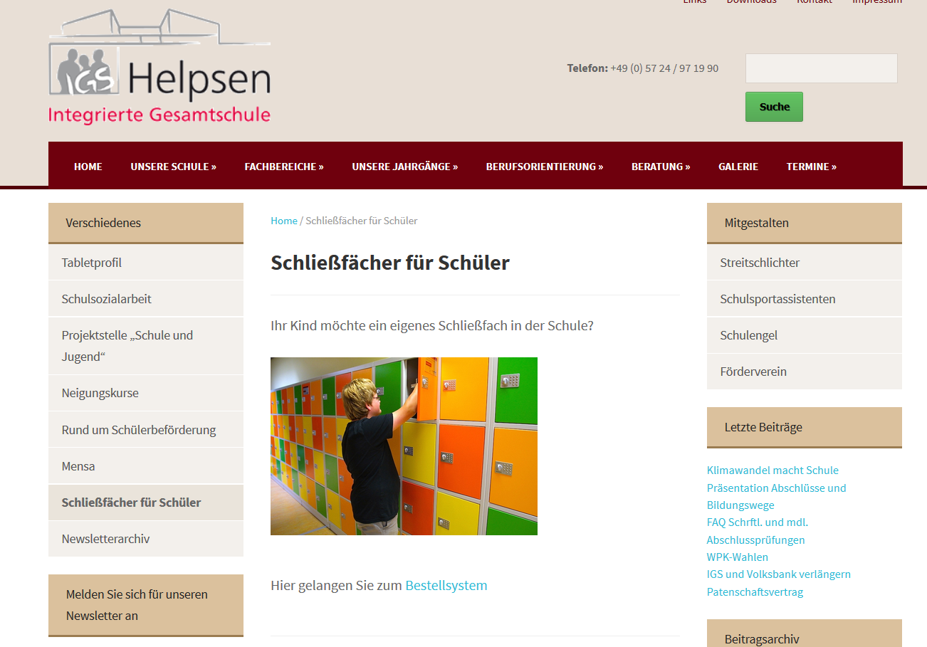
Verschiedenes

Slide 26
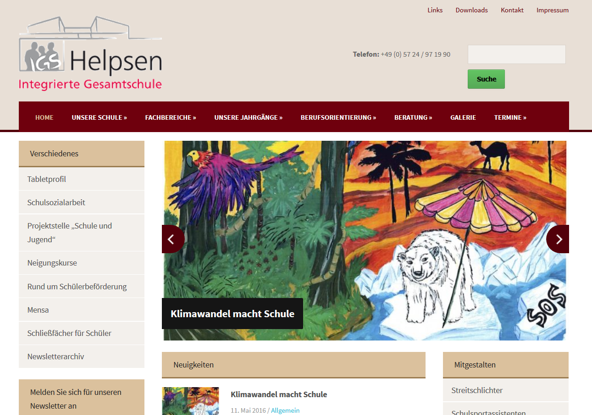
Verschiedenes
Besuchen Sie gern unsere Homepage, um auf dem Laufenden zu bleiben und abonnieren Sie unseren Newsletter!

Slide 27
Vielen Dank für Ihre Aufmerksamkeit!

